Slide 1
Komponentų testavimas

Slide 2
Agenda
Testavimo problemos
Integruoti komponentų testai
Apribojimų testavimas
Komponento kontrakto testavimas
Komponento testavimo sąsaja
Komponentinės sistemos testavimas

Slide 3
Komponentais pagrįstos programinės įrangos testavimo problemos
Komponento testavimas naujame nežinomame kontekste
Galima tik spėti kokioje aplinkoje klientas naudos komponentą
Nėra galimybės sužinoti apie komponento vidinius algoritmus
Sumažinamas komponento testuojamumas ir kontroliuojamumas
Pakankamas komponento testavimas
Kiek testavimo turi atlikti komponento vartotojas
Kiek testavimo turi atlikti komponento gamintojas

Slide 4
Integruoti komponentų testai
Testai pateikiami kartu su komponentu
Testus pateikia gamintojas
Testas patikrina ar klientas pateikia teisingus duomenis
Testas patikrina ar komponentas grąžina teisingus rezultatus, gavęs kliento duomenis
Komponentas pasitikrina ar komponento aplinka tenkina jo poreikius
Komponentai nuo kurių jis priklauso
Platformos paslaugos

Slide 5
Apribojimai ir komponento testavimas
Apribojimai nėra laikomi testais
Naudingi komponento testavimo ar integravimo metu
Panašūs į techninės įrangos savęs patikros testus.
Įtraukiami į komponento kodą
Tikrinami kiekvieną karta naudojant komponentą

Slide 6
Apribojimų tipai
Pradinės metodų sąlygos.
Galutinės metodų sąlygos.
Invariantai.

Slide 7
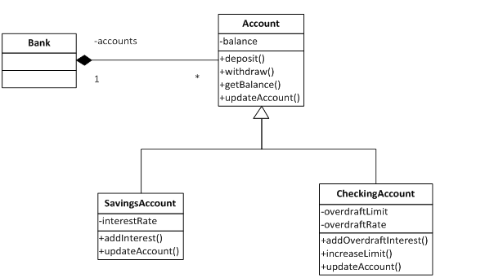
Apribojimų pavyzdys

Slide 8
Apribojimai komponento kode

Slide 9
Tipinis komponento vartojimas
Integruojamas su kitais komponentais
Teikia sąsajas kitiems komponentams
Reikalauja tam tikrų sąsajų iš kitų komponentų
Komponentas nežino kokius komponentus jam prijungs kūrėjai

Slide 10
Komponento kontraktas
Serverio kontraktas
Komponentas turi elgtis taip kaip apibrėžta jo specifikacijoje
Kliento kontraktas
Sistema, kurioje yra integruojamas komponentas turi tenkinti sąlygas, kurių jis tikisi

Slide 11
Komponento testavimas
Kūrėjas naudoja tas pačius testavimo metodus,
Kaip ir tradicinio programinės įrangos kūrimo metu.
Vienetų, baltos dėžės, ...
Kūrėjas testuoja ar komponentas veikia pagal specifikaciją.
Imituoja visas galimas aplinkas ir jose testuoti komponentą.
Pateikia testus kartu su komponentu
Klientas testuoja ar komponentas veikia taip kaip tikisi klientas.

Slide 12
Komponento kontrakto testavimas
Komponentas tikrina:
ar jo aplinka teikia reikiamas paslaugas taip kaip jis tikisi
Ar komponento naudojami komponentai dirba taip kaip jis tikisi
Komponentas pateikiamas kartu su kontrakto testais
Komponentas integruojamas į kliento kontekstą
Vykdomi su komponentu pateikiami testai.
Testai patikrina ar kontekstas tenkina komponento lūkesčius

Slide 13
Komponento testo žingsniai
Komponento pradinės būsenos nustatymas.
Testinių duomenų pateikimas komponentui.
Komponento paslaugos naudojimas.
Komponento būsenos patikrinimas.
Komponento gražintų reikšmių patikrinimas.

Slide 14
Saldainių automatas

Slide 15
Saldainių automatas – coins collector sąsaja

Slide 16
Seller komponentas tikrina coins collector
Pradėti monetų surinkimą (reikia 2.5 Eur).
Įdėti 1 Eur monetą.
Įdėti 2 Eur monetą.
Sustabdyti momentų surinkimą.
Patikrinti kiek surinkta monetų.
Tikimasi kad gražins 2.5 Eur.

Slide 17
Testo problema
Nėra insertCoin metodo – komponentas neteikia priėjimo prie jo būsenos
Šiai problemai spręsti gali būti taikomi keli būdai:
Naudojantis sąsaja komponentas privedamas iki testui reikalingos būsenos.
Komponentas pateikiamas su papildoma testavimo sąsaja.

Slide 18
Testavimo sąsajos projektavimas
Komponentas pateikia papildomą sąsają,
specialiai skirtą testavimui

Slide 19
Komponento testų pateikimas
Viskas viename.
Patogu pateikti
Du skirtingi komponentai
komponentas ir kontrakto testo komponentas
Galima atlikus testavimą pašalinti nereikalingus komponentus

Slide 20
Integruoto kontrakto testavimo modelis

Slide 21
Komponentinės sistemos testavimas
Testuoti komponentus atskirai.
Sujungti keletą komponentų naudojant proxy.
Naudojant proxy sujungti daugiau komponentų.
Testuoti visą sistemą.

Slide 22
Apibendrinimas
Komponento kūrėjai atlieka testavimą užtikrinantį, kad komponentas elgsis pagal specifikaciją.
Komponento vartotojai atlieka testavimą, kuris patikrina ar naudojami komponentai tenkina užsibrėžtą (reikalaujamą) sąsajos kontraktą.
Komponento gamintojas pateikia sąsają skirtą komponento testavimui ir papildomus testus komponentams, kuriuos naudoja komponentas siekiant patikrinti jų kontrakto teisingumą.

Slide 23
Papildoma literatūra
Gross, H.-G., Component-Based Software TEsting with UML. 2010, Berlin: Springer.
Beydeda, S. Self-testability in unit testing. 2005.
64. Canna, J. Testing, fun? Really?: Using unit and functional tests in the development process. 2001 2010-09-10]; Available from: http://www-128.ibm.com/developerworks/library/j-test.html.
Louridas, P., JUnit: unit testing and coding in tandem. Software, IEEE, 2005. 22(4): p. 12-15.
Binder, R.V., Testing Object-Oriented Systems: Models, Patterns, and Tools. 2003, Boston: Addison-Wesley Professional. 1248.

